Slide 1
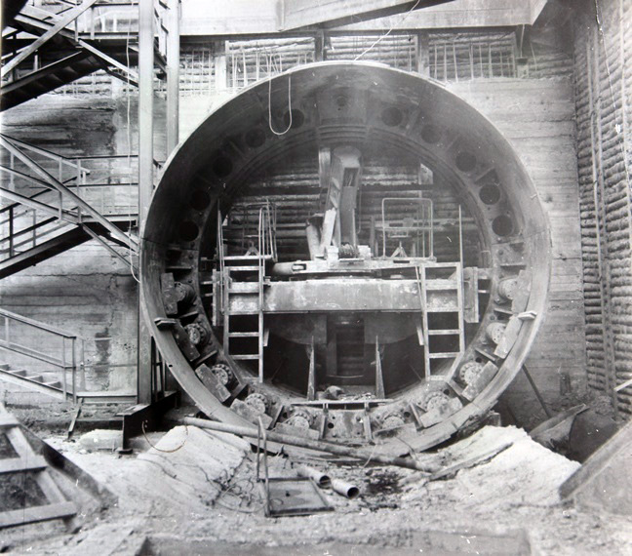
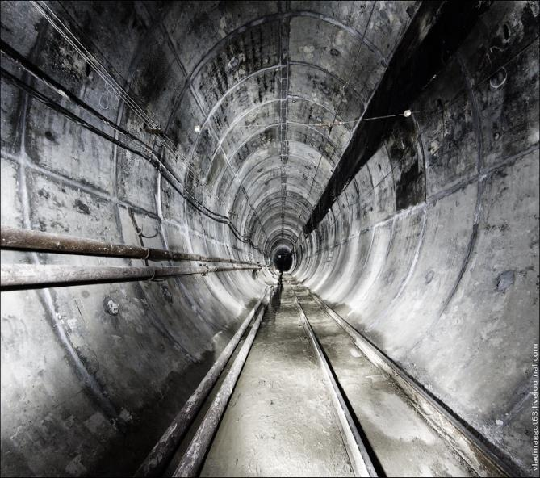
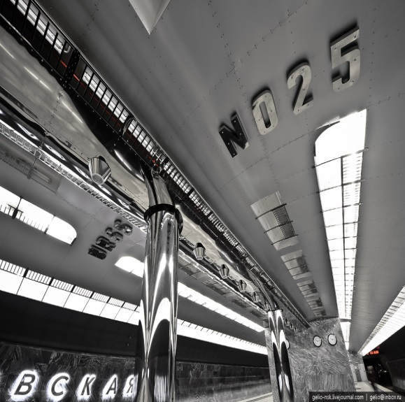
История Екатеринбургского метро

Slide 2
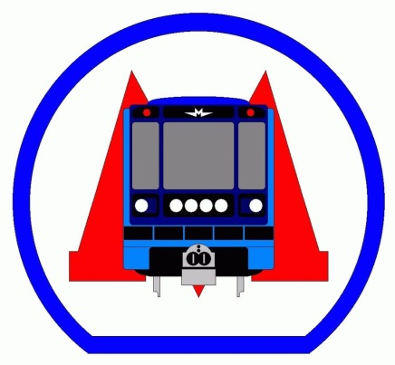
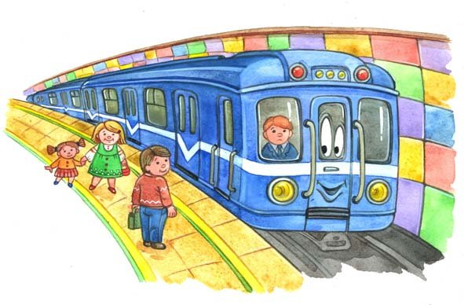
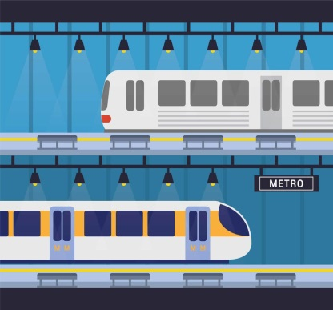
Ждать трамвая? Не желаю! На автобус не сажусь! Лучше сяду на метро я: На метро быстрее втрое Я до школы доберусь! Ты не стой у остановок: Лучше вместе мы войдём В этот светлый, в этот новый Необыкновенный дом! Я всегда его узнаю И не спутаю ни с чем: Погляди, над ним, как знамя, Знак метро — большое «М»!

Slide 3
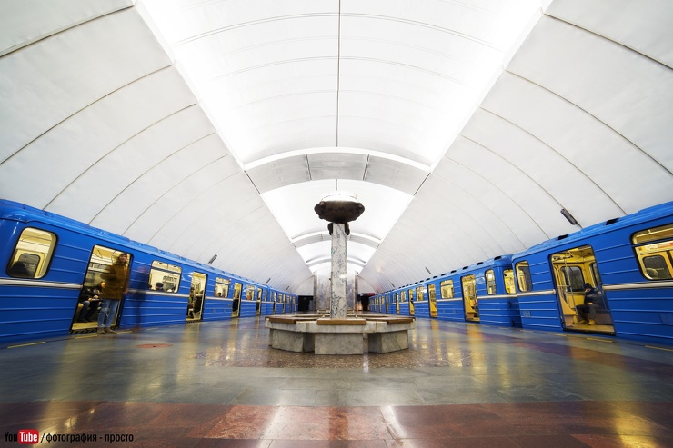
Екатеринбу́ргский метрополите́н (до 1992 года — Свердло́вский метрополите́н) — система линий метрополитена в Екатеринбурге. Последняя — тринадцатая — система метрополитена, открытая в СССР. Первый на Урале. Шестой метрополитен в России.

Slide 4
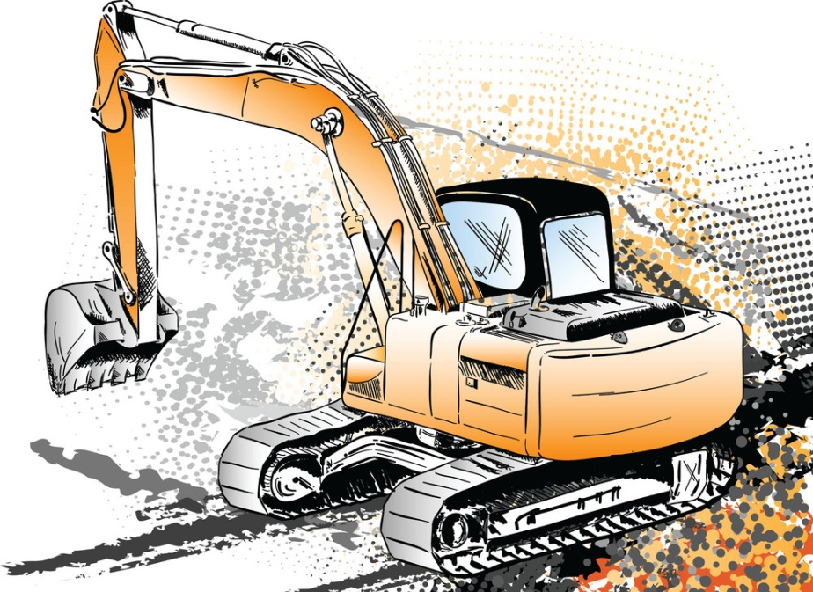
Копать подземку в Екатеринбурге, а тогда еще Свердловске начали в 1980 году. Именно тогда 28 августа метростроители вырыли первый ковш земли на улице Челюскинцев, где была заложена станция «Уральская». Строили ее долго — открытие произошло только 23 декабря 1992 года.

Slide 5
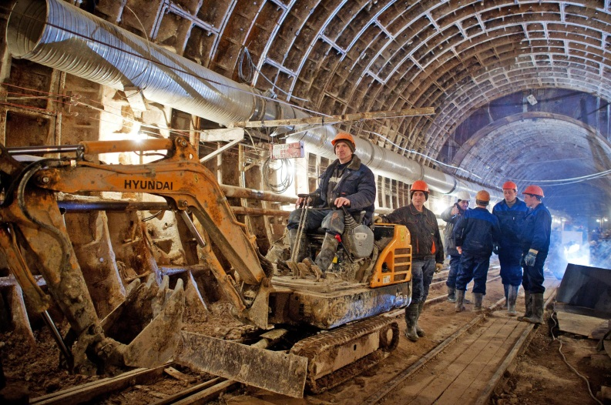
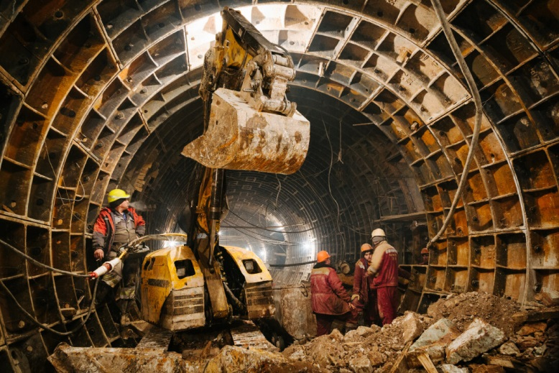
По городской легенде, такой долгий срок объясняется тем, что порода, через которую приходилось пробиваться строителям, была слишком твердой, потому что содержала большое количество золота и драгоценных камней. Однако никаких официальных подтверждений о том, что проходчики наткнулись на геологический клад, нет. Так или иначе, «Уральская» стала самой подземной станцией екатеринбургского метро. Ее глубина — 42 метра. Эскалатор, на котором 185 ступеней, спускает пассажира с вестибюля на платформу до 70 секунд.

Slide 6
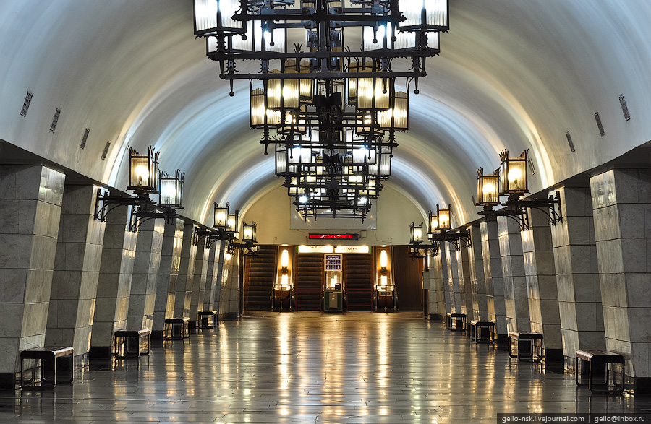
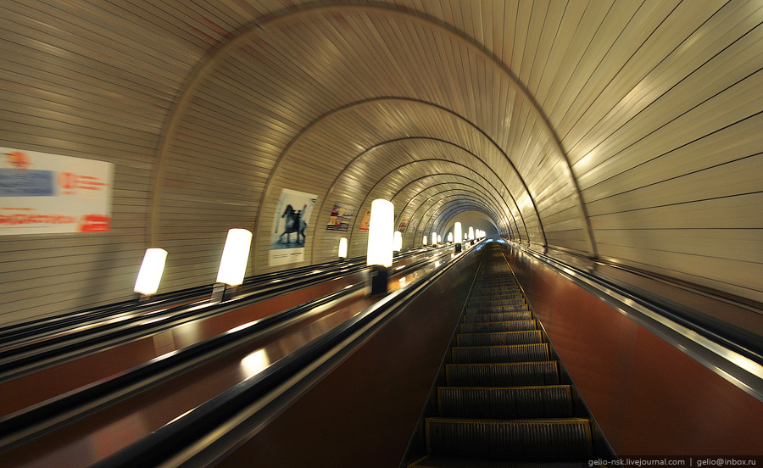
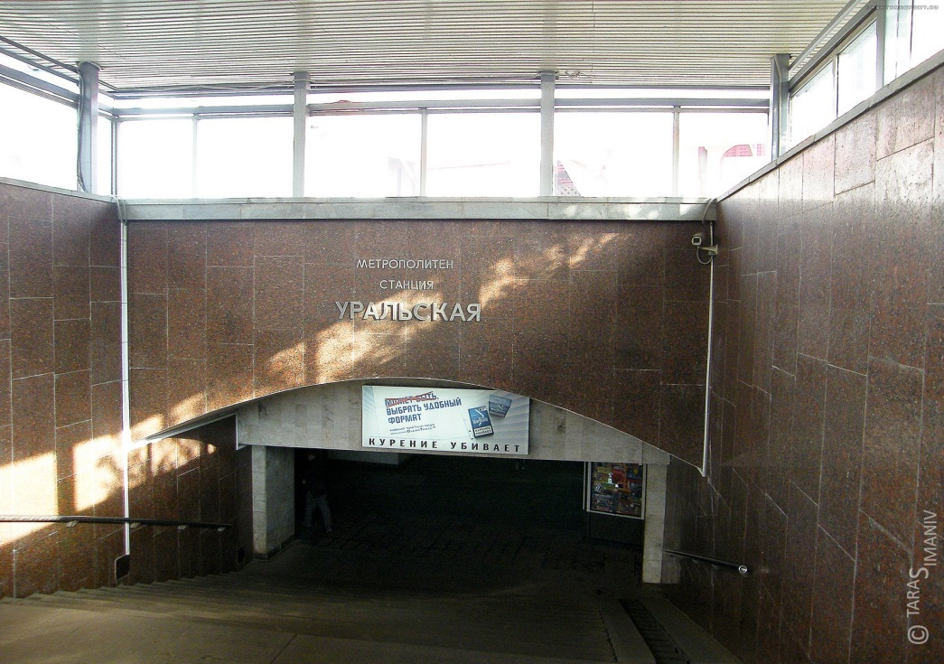
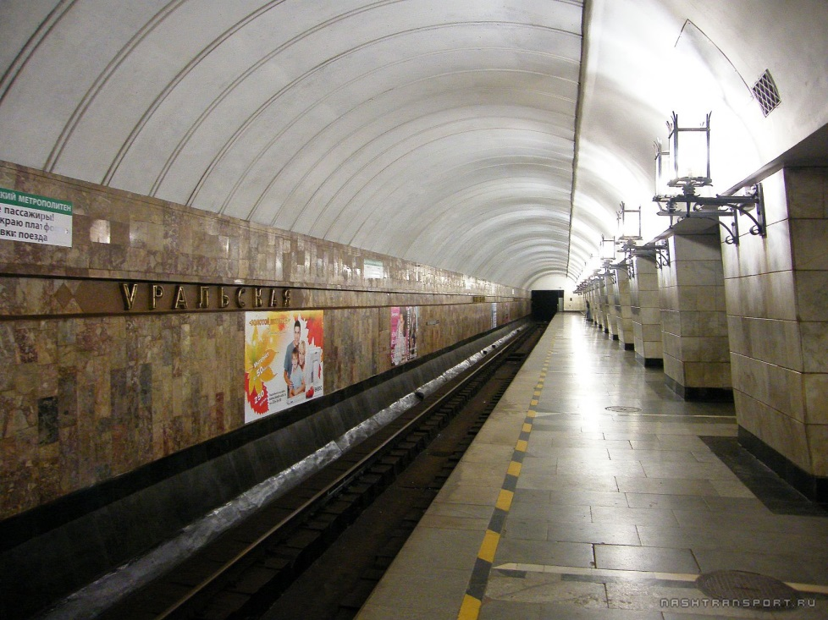

Slide 7
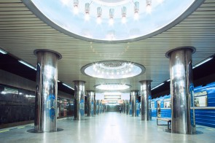
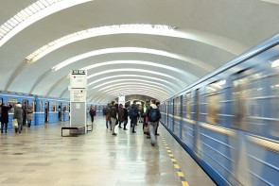
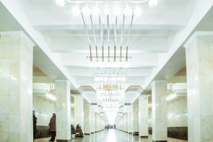
С 26 апреля 1991 года, когда официально открыли метро, проехаться можно было лишь по трем станциям: «Проспект Космонавтов», «Уралмаш» и «Машиностроителей». Пассажиропоток был столь мал, что в метропоездах открывались двери только в двух вагонах, остальные были не нужны и ехали порожняком. А вот когда запустили «Уральскую», пассажиропоток увеличился в четыре раза. Получившаяся ветка подземки, пусть и короткая, связала железнодорожный вокзал и его электрички с самым густонаселенным районом.

Slide 8
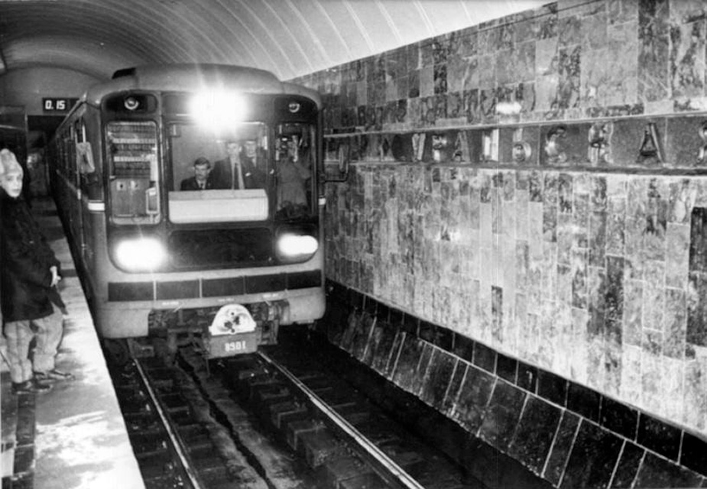
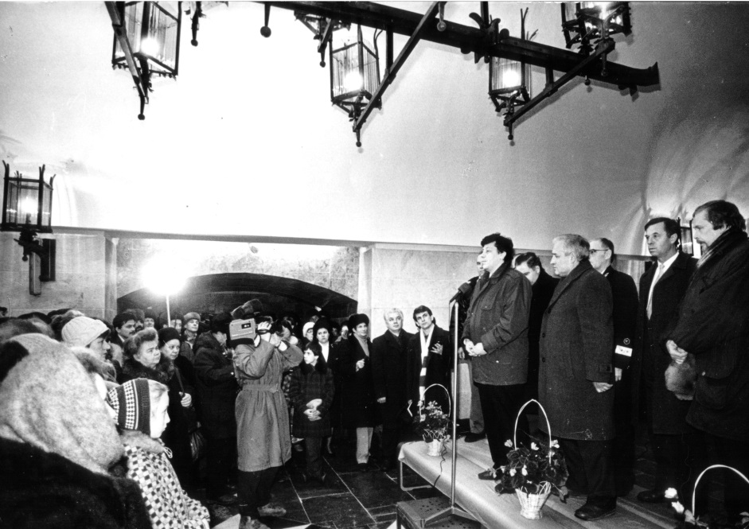
Открытие станции. Первый поезд.

Slide 9
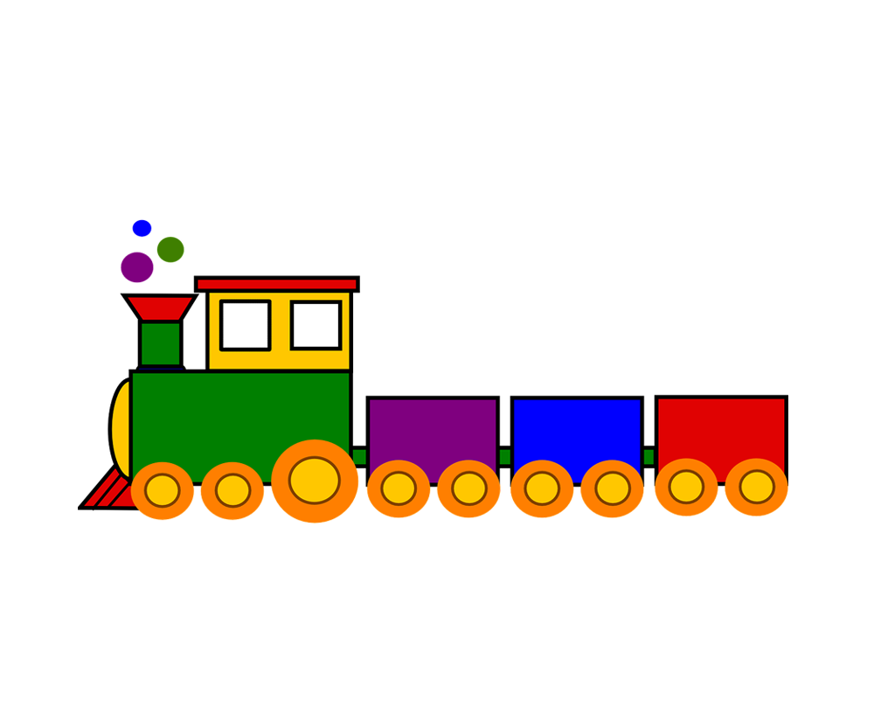
Все мы привыкли к нынешним именам станций нашей подземки. Сейчас даже удивительно думать, что кто-то хотел их сменить на другие, «более подходящие». Однако, такое было. В 1993 году, когда мода на переименования захлестнула страну, в Екатеринбурге создали комитет, члены которого разработали новые варианты названий станций метро.
Они заявляли, что станции «Проспект Космонавтов» больше подойдет имя «Космическая», «Машиностроителей» стоит перекрестить в «Верхотурскую», «Уральскую» — в «Привокзальную», «Динамо» — в «Вознесенскую», а «Площадь 1905 года» — в «Кафедральную».

Slide 10
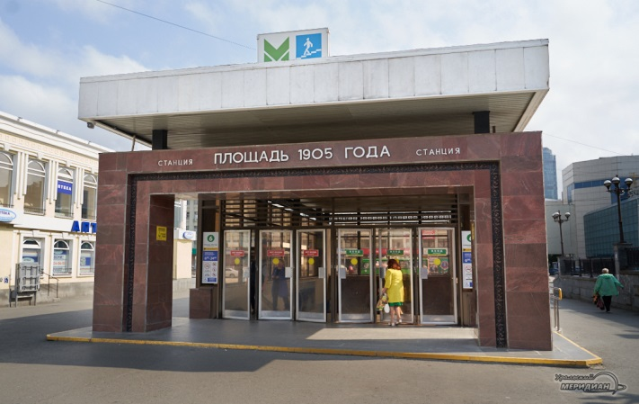
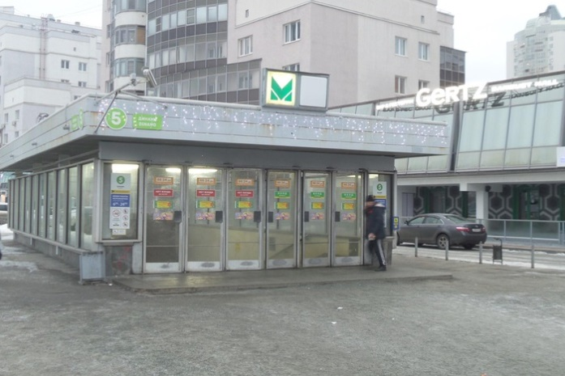
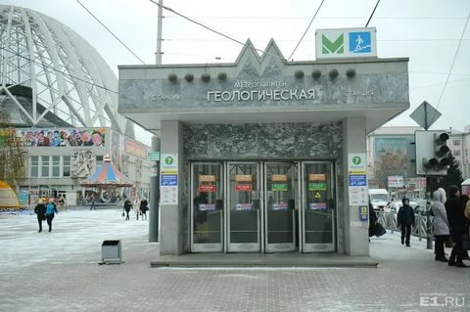
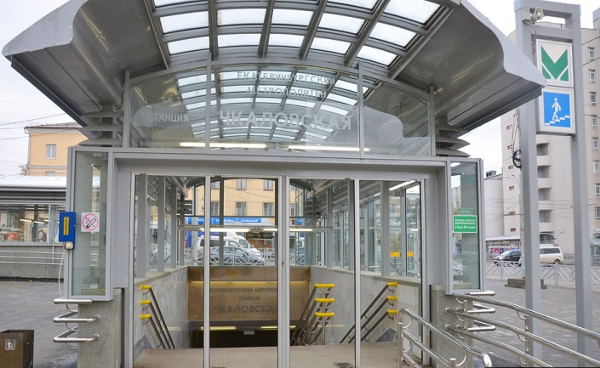
В 1994 году запустили «Динамо» и «Площадь 1905 года». А следующие станции планировали открыть, уложившись в шесть лет. «Геологическую» в 1997 году, а «Чкаловскую» — в 2000 году.

Slide 11
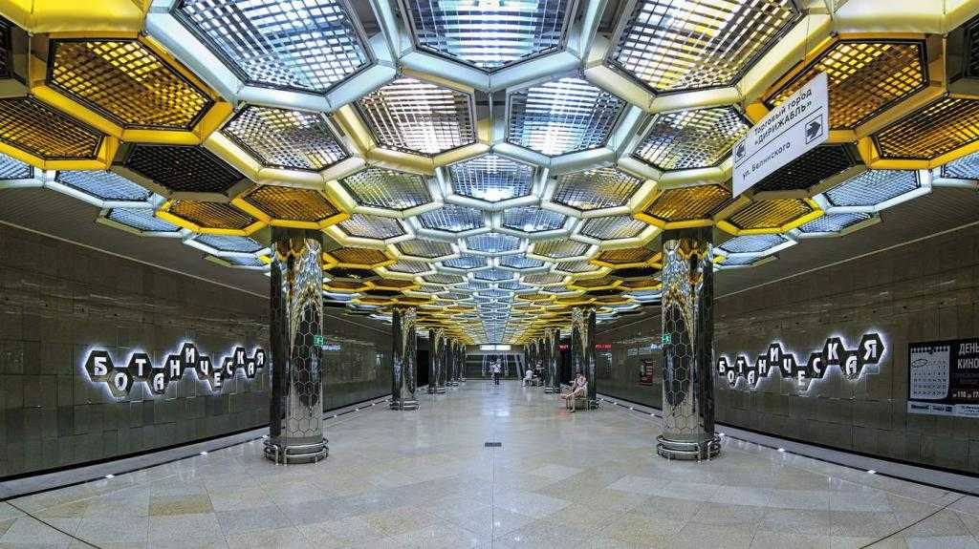
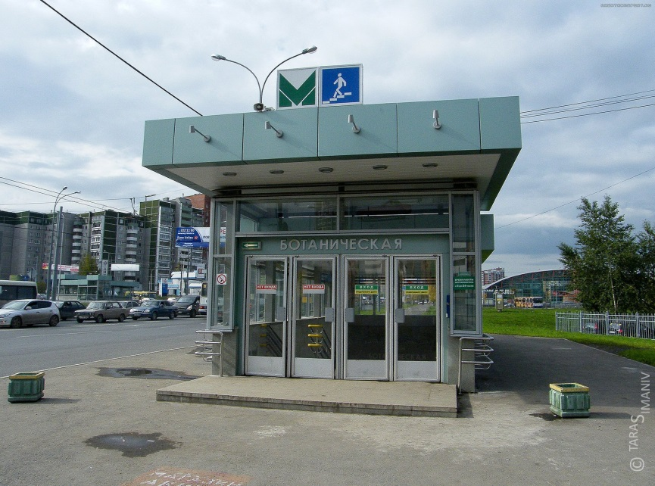
«Геологическая», которую первоначально хотели назвать «Куйбышевской», приняла пассажиров только в конце 2002 года. Затем, спустя девять лет, открыли «Ботаническую» и через год, в 2012-м, — «Чкаловскую».

Slide 12
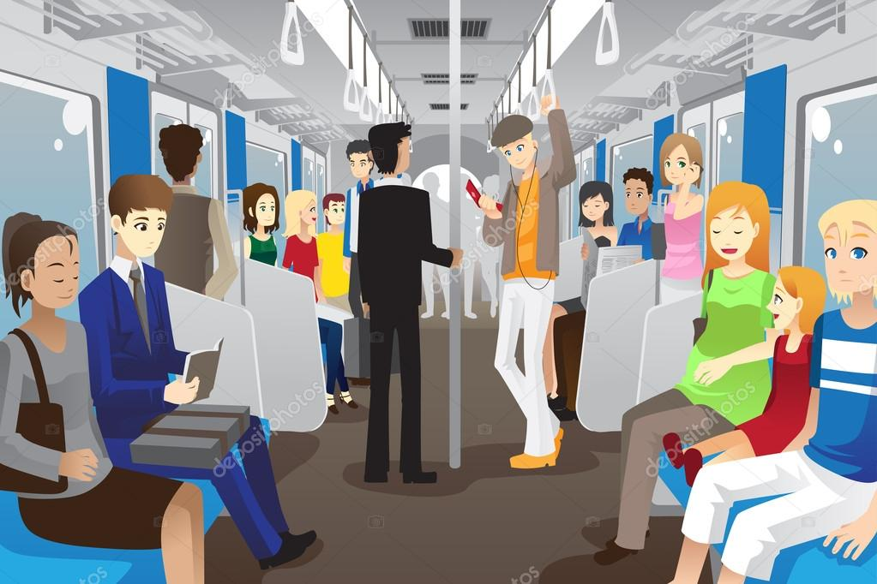
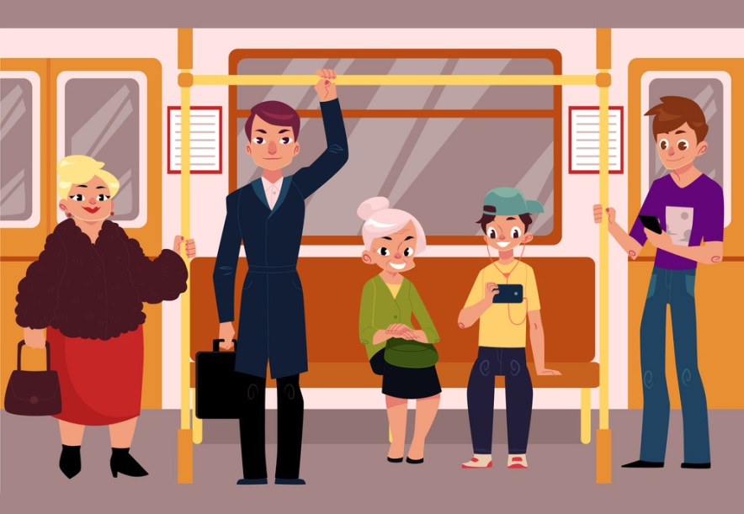
После этого первая линия екатеринбургского метро была, наконец-то, завершена. Строительство заняло 32 года. Подземка связала юг и север города. И теперь с Ботанического до Уралмаша (особенно в час-пик) быстрее всего можно добраться именно на метро.

Slide 13
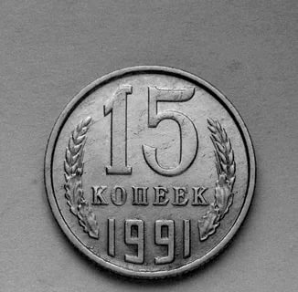
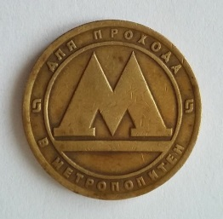
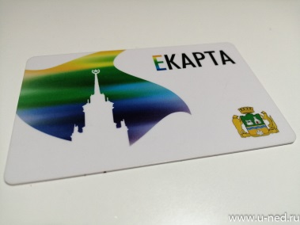
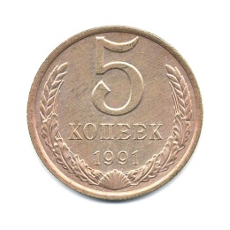
Оплата проезда
Стоимость поездки после открытия в 1991 году составляла 15 копеек. Плата за проезд ежегодно повышалась и в 2012 году достигла 23 рублей с учётом, c 15 января 2017 года стоимость проезда в Екатеринбургском метрополитене составила 28 рублей. С 15 мая 2019 года стоимость проезда составила 32 рубля
Первоначально входные турникеты принимали монеты достоинством 5 и 15 копеек. С 1992 года использовались пластиковые жетоны разных цветов (малиновый, красный, голубой, серый, чёрный). Несмотря на алюминиевую вставку, были очень лёгкие и в 1994 году выведены из обращения, и заменены на металлические жетоны, использовавшиеся ранее в Московском метрополитене. В 2009 году в дополнение к жетонам появились электронные карты «Екарта». В октябре 2017 года Екатеринбургский метрополитен запустил бесконтактную систему оплаты для банковских карт и смартфонов

Slide 14
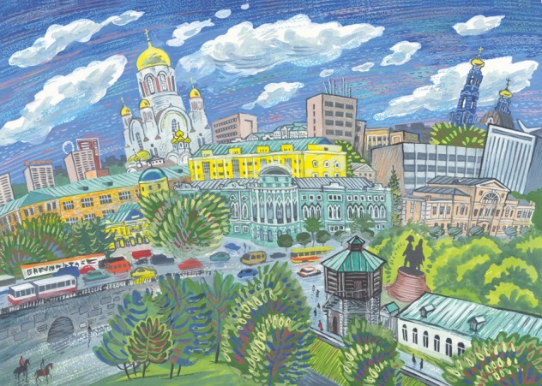
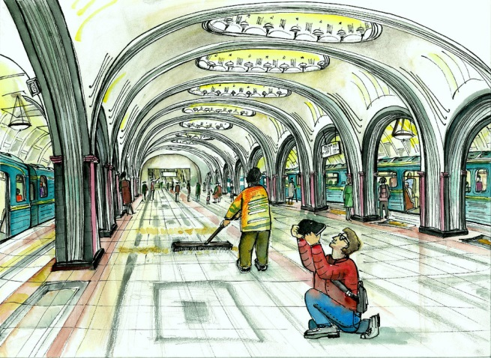
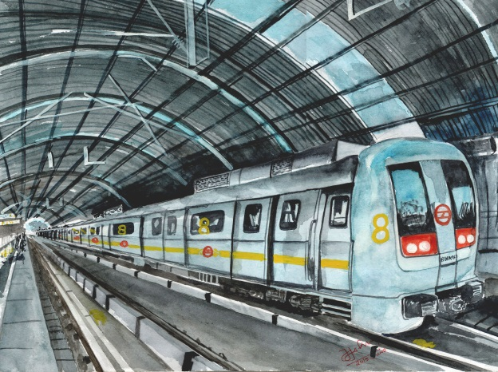
Ребята, метрополитен города Екатеринбурга ждет Вас, совершить всем вместе виртуальную экскурсию в подземный мир!

